Slide 1
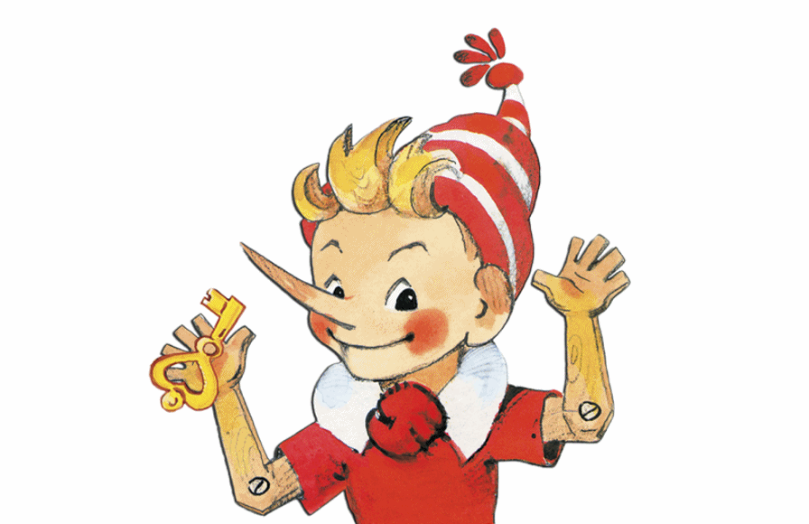
Театр кукол
МБДОУ ЦРР – «Детский сад №200 «Солнышко»
Выполнили: Проскурина Ирина Николаевна
Синельникова Евгения Викторовна
2022 год

Slide 3
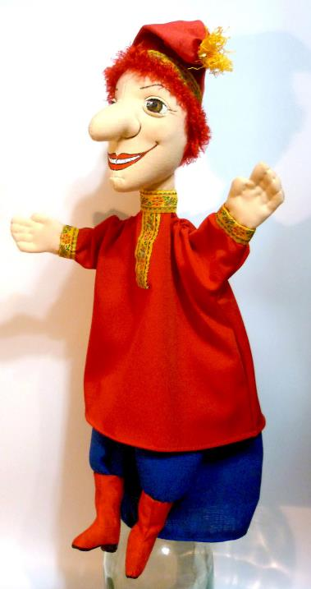
Театр кукол – это вид театрального искусства, где актёрами являются куклы.
Раньше на Руси во время ярмарок, народных праздников на площадях, в театрах разыгрывались кукольные представления. Одной из первых кукол был Петрушка. Петрушку очень любили. Это был маленький человечек, худой, озорной, подвижный, в островерхой шапочке с кисточкой. Выступление Петрушки всегда сопровождалось звучанием музыкальных инструментов: скрипки, барабанов, колокольчиков. У Петрушки был тоненький, пронзительный голос. Для этого использовались специальные пищалки.

Slide 4
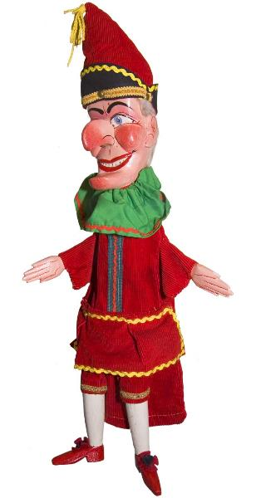
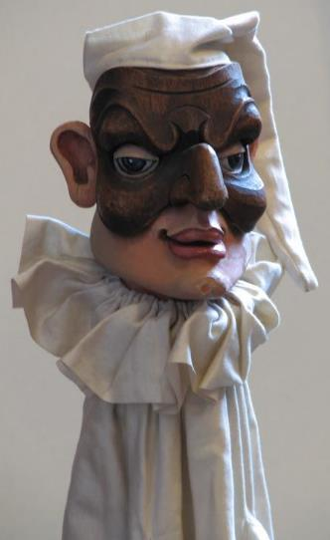
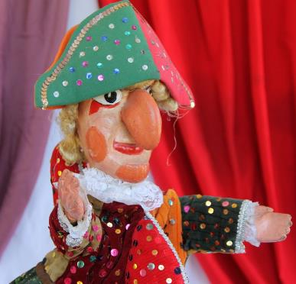
Друзья Петрушки в разных странах:

Slide 5
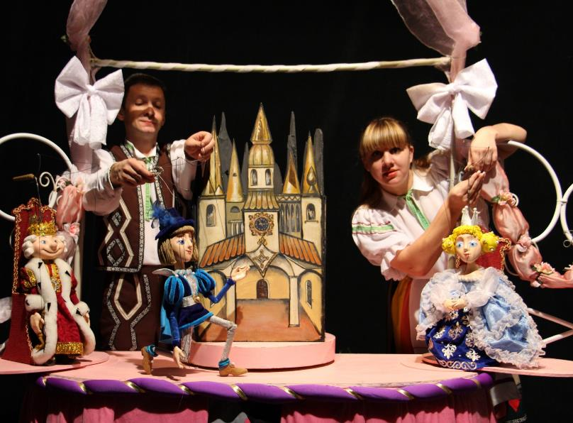
В кукольном театре выступают куклы, ими управляют люди, кукловоды.
Часто бывает так, что кукловодов даже не видно, а только слышно их голоса. Актер-кукловод воспроизводит образ при помощи тона речи, передает эмоции и чувства при помощи движения куклы.
Для кукловода очень важна физическая сила, ловкость, поскольку существуют куклы большие, неудобные и тяжелые. Кукловоды должны весь спектакль поднимать, подпрыгивать, бегать с куклами. Одновременно с этим он обязан озвучивать ее.
Кроме того, актер должен обладать творческими свойствами: правильной речью, литературными способностями, должен иметь отличную память и сообразительное мышление.

Slide 6
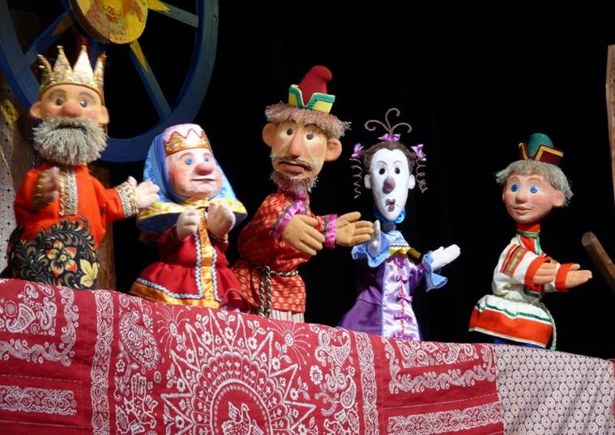
Различают три основных типа театров кукол:
Театр верховых кукол (перчаточных), управляемых снизу. Актёры-кукловоды в театрах этого типа обычно скрыты от зрителей ширмой.

Slide 7
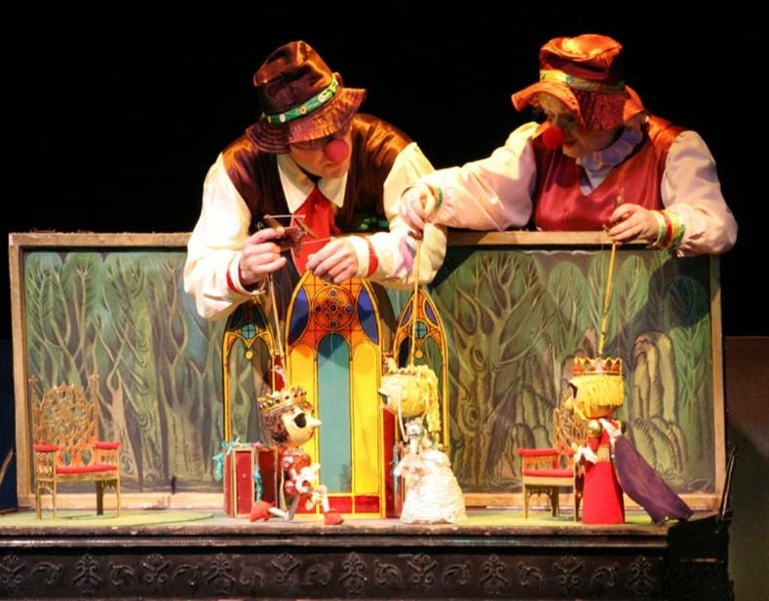
Театр низовых кукол (кукол-марионеток), управляемых сверху с помощью ниток, прутов или проволоками. Актёры-кукловоды в театрах этого типа чаще всего тоже скрыты от зрителей, но не ширмой, а верхней занавеской.

Slide 8
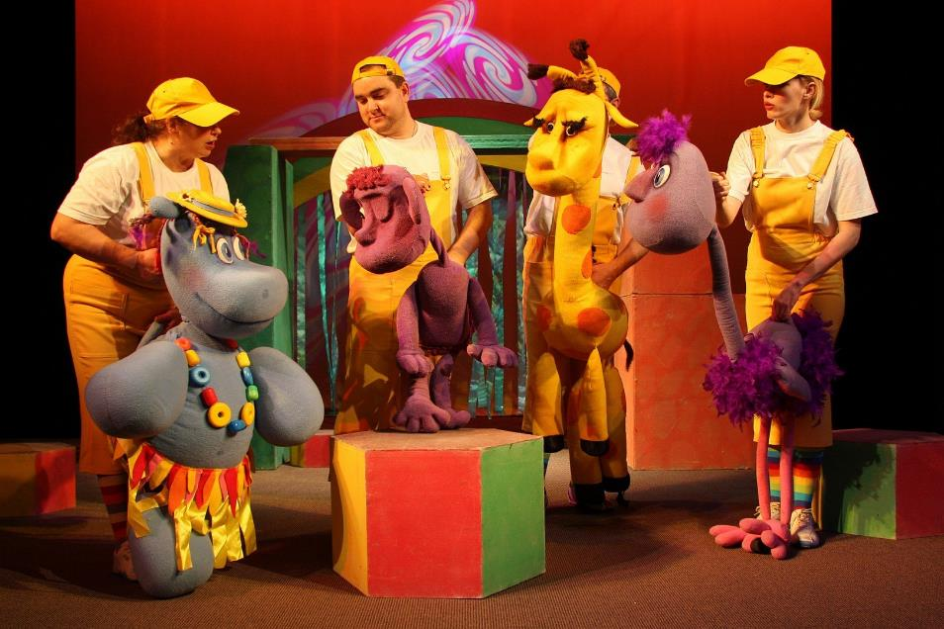
Театр кукол срединных (не верховых и не низовых) кукол, управляемых на уровне актёров-кукловодов.

Slide 9
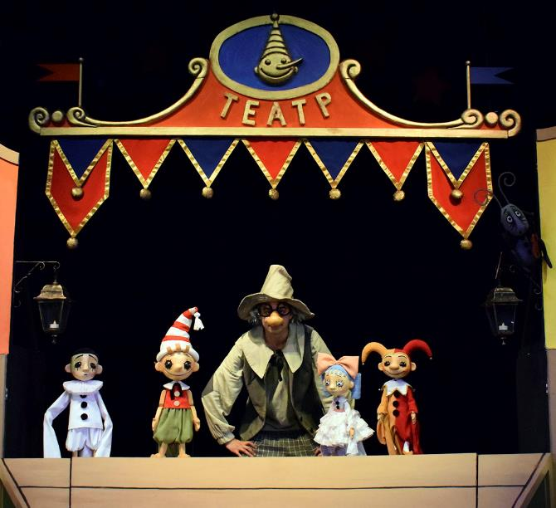
Театральные куклы могут быть пальчиковыми, перчаточными, тростевыми, куклы-марионетки, куклы с “живой рукой”, люди-куклы. Куклы различаются по способам управления ими: на пальцах, на нитках, на тростях, бывают теневые куклы…

Slide 10
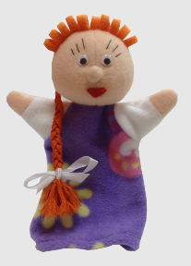
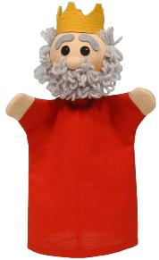
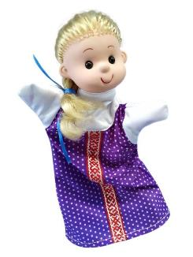
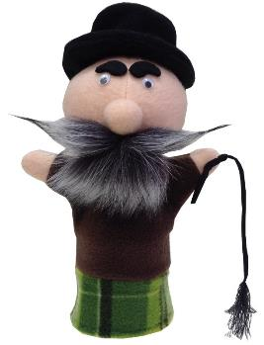
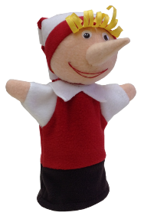
Перчаточные куклы (би-ба-бо).
Иначе их называют петрушечными, потому что именно так устроен Петрушка. Указательный палец актёра проходит в голову куклы, а большой и средний – в рукава её костюма. Движения её головы, рук, туловища осуществляются с помощью движений пальцев, кисти руки. Голова перчаточной куклы может быть размером от шарика для пинг-понга до крупного яблока. Перчаточные куклы очень подвижные и выразительные. Куклы би-ба-бо обычно действуют на ширме, за которой скрывается водящий.

Slide 11
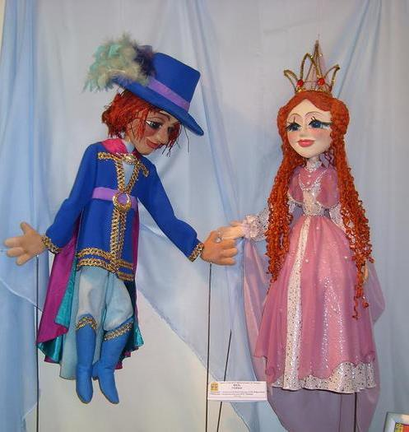
Тростевые куклы Тростевые куклы управляются палочками-тростями, которые можно маскировать в одежде кукол. Голова куклы насажена на специальный стержень — гапит, к нему прикрепляются плечи и руки. По размеру тростевая кукла больше перчаточной.
Тростевая кукла — самая распространенная в кукольном театре.

Slide 12
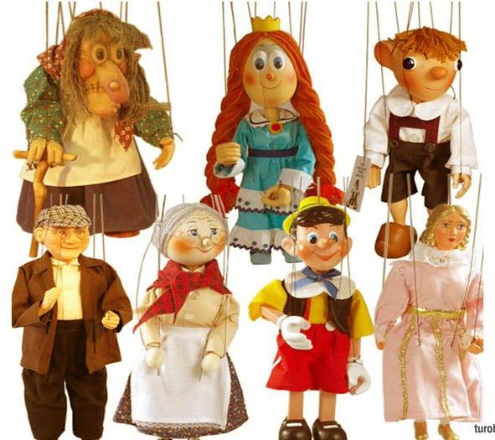
Марионетки Наиболее сложная в изготовлении и управлении кукла — марионетка. Она управляется нитками или тонкими проволочками. В руке актера — вага (подвижный крестообразный держатель). На ней собраны нити, идущие к различным частям тела куклы. Актер попеременно дергает за нити, и кукла оживает.

Slide 13
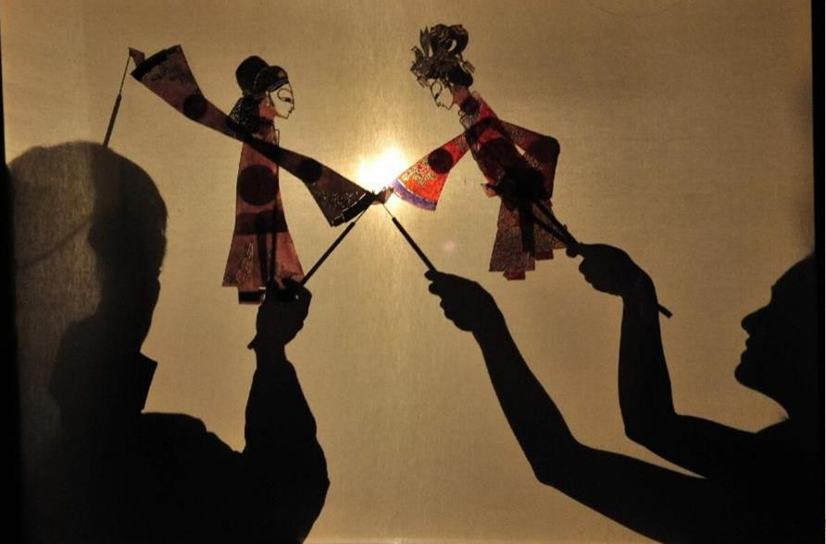
Теневые куклы Теневая кукла — плоское изображение человека или животного, отбрасывающее тень на экран, который, собственно, и является сценой теневого театра. Театр теней широко распространен во многих странах Азии.

Slide 14
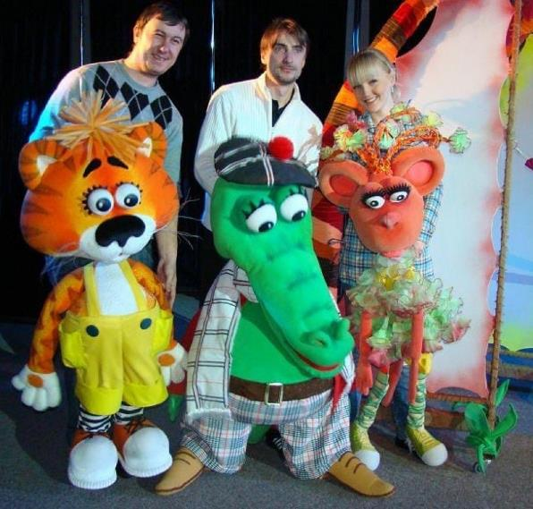
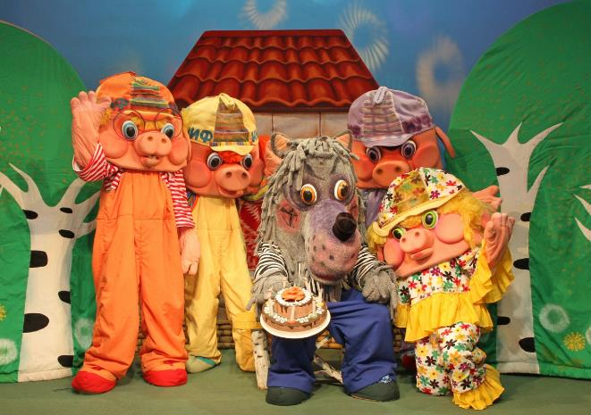
Ростовые куклы
Кукла надевается на человека.
Изготавливается на специальном каркасе и может быть самых разных размеров.

Slide 15
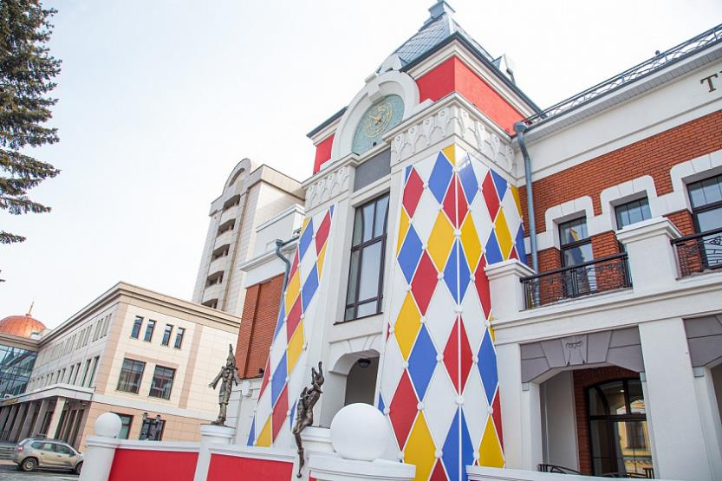
Театр кукол в Барнауле был создан в ноябре 1963 года.
Театр кукол существует уже несколько десятков лет. Основой современного репертуара театра являются кукольные спектакли для дошкольников и младшеклассников, в которых задействованы известные виды кукол (тростевые, паркетные, куклы-марионетки).

Slide 17
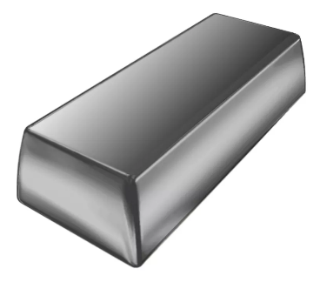
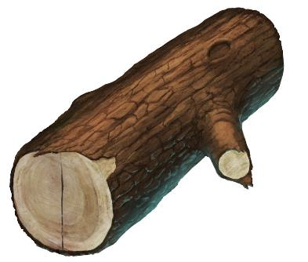
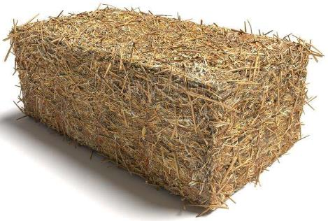
Из чего был сделан Буратино?

Slide 18
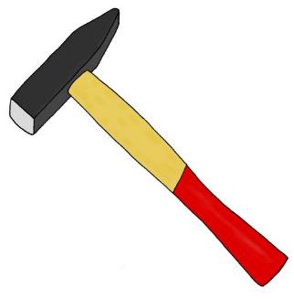
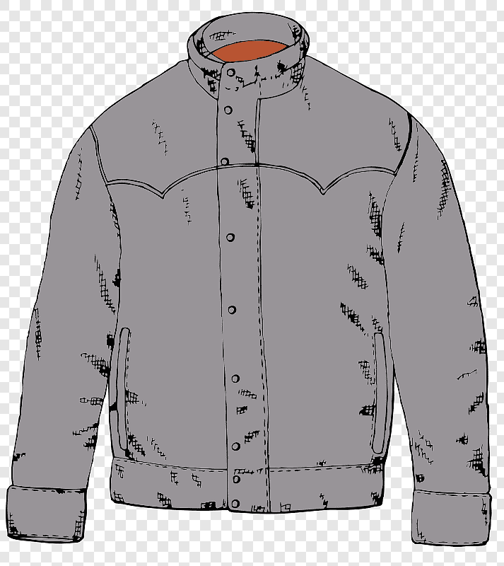
Что продал папа Карло, чтобы купить азбуку?

Slide 19
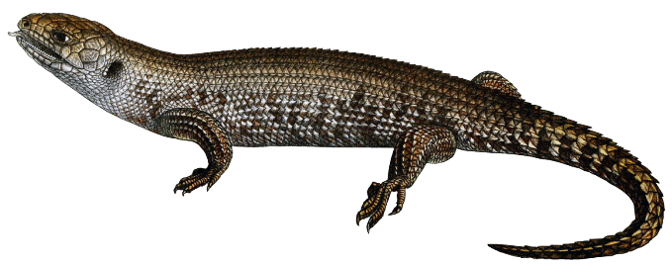
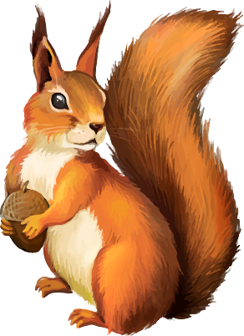
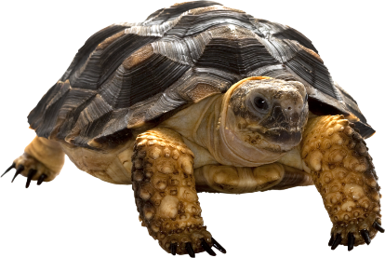
Каким животным была в сказке Тортилла?

Slide 20
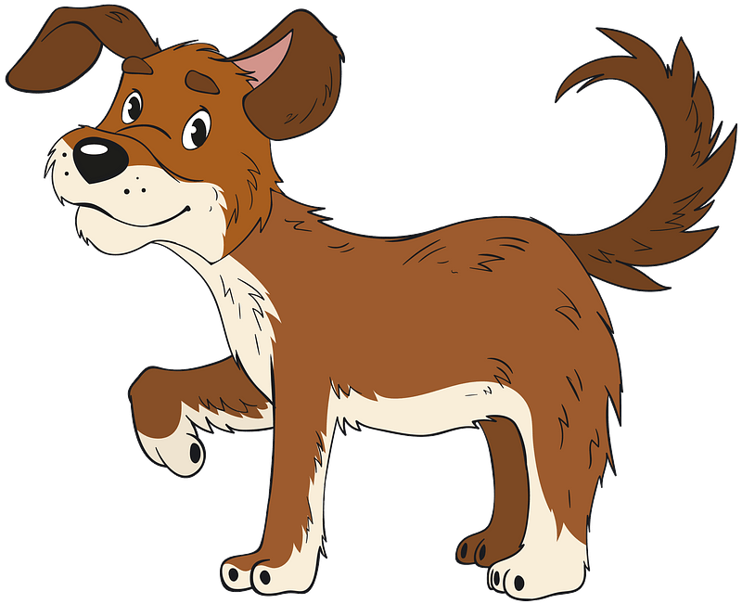
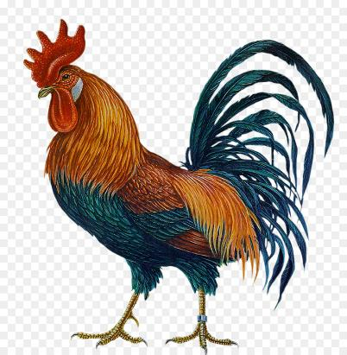
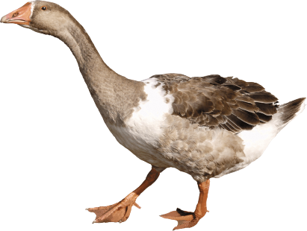
На кого вскочил Буратино, когда убегал из харчевни, в которой выведал страшную тайну о золотом ключике?

Slide 21
Сколько золотых монет дал Карабас-Барабас Буратино?

Slide 22
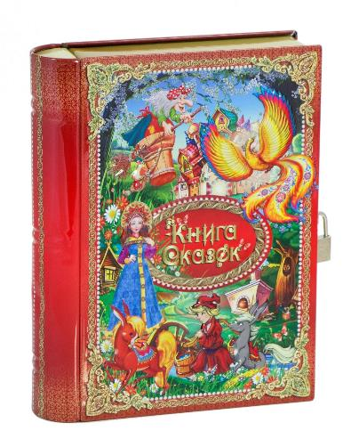
Что черепаха Тортилла подарила Буратино?

Slide 24
Литература:
Интернет – ресурсы:
http://www.mam22.ru/article/show/altayskiy_gosudarstvenniy_teatr_kukol_skazka_barnaul_obzor/
https://www.kuklaperchatka.ru/kukolnyy-teatr-svoimi-rukami/2016-09-06/istoricheskaya-spravka-tipy-teatrov-kukol-i-vidy-kukol
https://busbor.ru/street-plants/professiya-kukolnika-slozhnaya-no-ochen-interesnaya-rabota-ne-tolko.html
https://theslide.ru/mhk/puteshestvie-v-mir-petrushki

